Slide 1

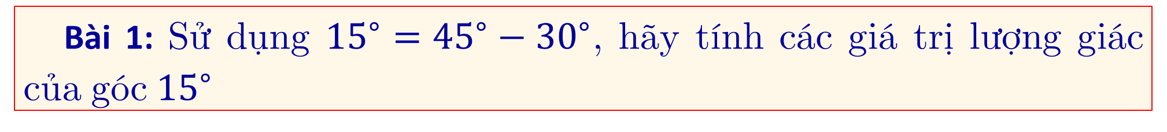
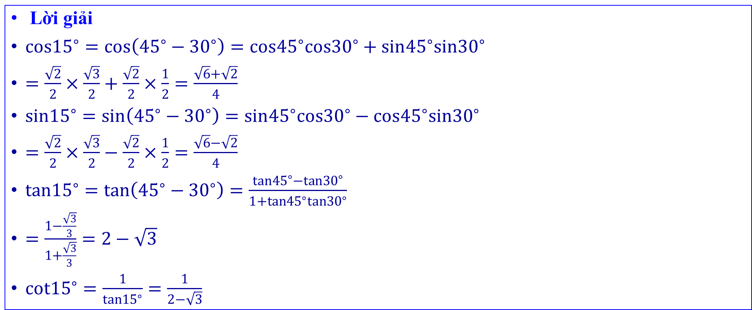
➌. Bài tập rèn luyện SGK
Bài 1: Sử dụng ${15}^{∘}={45}^{∘}−{30}^{∘}$, hãy tính các giá trị lượng giác của góc ${15}^{∘}$
Lời giải
$cos{15}^{∘}=cos\left({45}^{∘}−{30}^{∘}\right)=cos{45}^{∘}cos{30}^{∘}+sin{45}^{∘}sin{30}^{∘}$
$=\frac{\sqrt{2}}{2}×\frac{\sqrt{3}}{2}+\frac{\sqrt{2}}{2}×\frac{1}{2}=\frac{\sqrt{6}+\sqrt{2}}{4}$
$sin{15}^{∘}=sin\left({45}^{∘}−{30}^{∘}\right)=sin{45}^{∘}cos{30}^{∘}−cos{45}^{∘}sin{30}^{∘}$
$=\frac{\sqrt{2}}{2}×\frac{\sqrt{3}}{2}−\frac{\sqrt{2}}{2}×\frac{1}{2}=\frac{\sqrt{6}−\sqrt{2}}{4}$
$tan{15}^{∘}=tan\left({45}^{∘}−{30}^{∘}\right)=\frac{tan{45}^{∘}−tan{30}^{∘}}{1+tan{45}^{∘}tan{30}^{∘}}$
$=\frac{1−\frac{\sqrt{3}}{3}}{1+\frac{\sqrt{3}}{3}}=2−\sqrt{3}$
$cot{15}^{∘}=\frac{1}{tan{15}^{∘}}=\frac{1}{2−\sqrt{3}}$

Slide 2
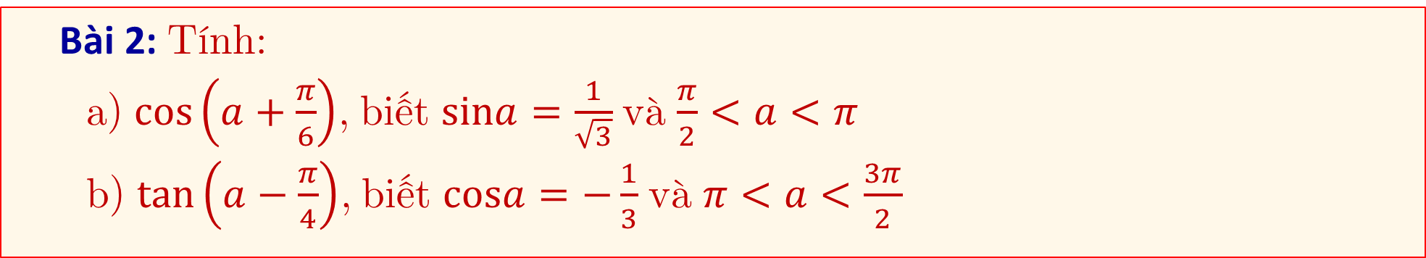
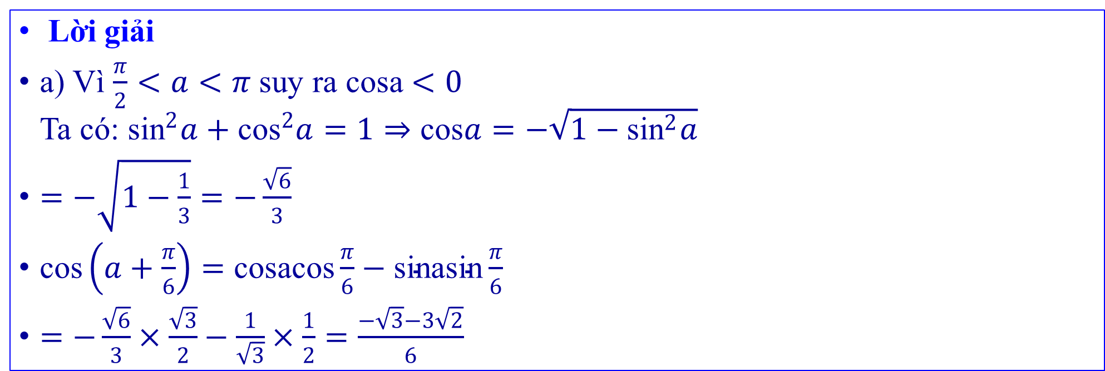
➌. Bài tập rèn luyện SGK
Bài 2: Tính:
a) $\text{cos}\left(a+\frac{π}{6}\right)$, biết $\text{sin}a=\frac{1}{\sqrt{3}}$ và $\frac{π}{2}<a<π$
b) $\text{tan}\left(a−\frac{π}{4}\right)$, biết $\text{cos}a=−\frac{1}{3}$ và $π<a<\frac{3π}{2}$
Lời giải
a) Vì $\frac{π}{2}<a<π$ suy ra cosa $<0$
Ta có: $\text{si}{\text{n}}^{2}a+\text{co}{\text{s}}^{2}a=1⇒\text{cos}a=−\sqrt{1−\text{si}{\text{n}}^{2}a}$
$=−\sqrt{1−\frac{1}{3}}=−\frac{\sqrt{6}}{3}$
$\text{cos}\left(a+\frac{π}{6}\right)=\text{cosacos}\frac{π}{6}−\text{sinasin}\frac{π}{6}$
$=−\frac{\sqrt{6}}{3}×\frac{\sqrt{3}}{2}−\frac{1}{\sqrt{3}}×\frac{1}{2}=\frac{−\sqrt{3}−3\sqrt{2}}{6}$

Slide 3
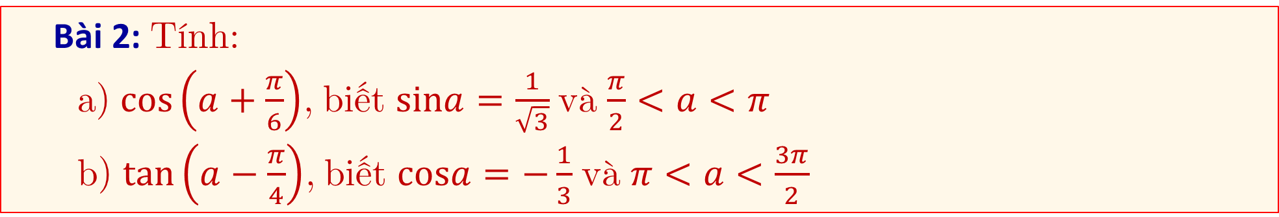
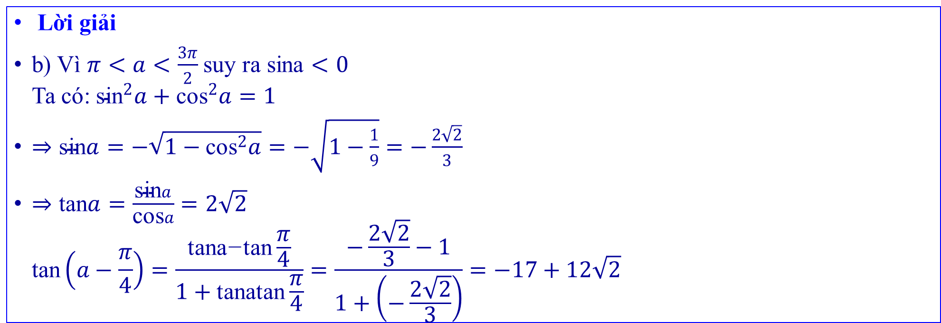
➌. Bài tập rèn luyện SGK
Bài 2: Tính:
a) $\text{cos}\left(a+\frac{π}{6}\right)$, biết $\text{sin}a=\frac{1}{\sqrt{3}}$ và $\frac{π}{2}<a<π$
b) $\text{tan}\left(a−\frac{π}{4}\right)$, biết $\text{cos}a=−\frac{1}{3}$ và $π<a<\frac{3π}{2}$
Lời giải
b) Vì $π<a<\frac{3π}{2}$ suy ra sina $<0$
Ta có: $\text{si}{\text{n}}^{2}a+\text{co}{\text{s}}^{2}a=1$
$⇒\text{sin}a=−\sqrt{1−\text{co}{\text{s}}^{2}a}=−\sqrt{1−\frac{1}{9}}=−\frac{2\sqrt{2}}{3}$
$⇒\text{tan}a=\frac{\text{sin}a}{\text{cos}a}=2\sqrt{2}$
$\text{tan}\left(a−\frac{π}{4}\right)=\frac{\text{tana}\text{−}\text{tan}\frac{π}{4}}{1+\text{tanatan}\frac{π}{4}}=\frac{−\frac{2\sqrt{2}}{3}−1}{1+\left(−\frac{2\sqrt{2}}{3}\right)}=−17+12\sqrt{2}$

Slide 4
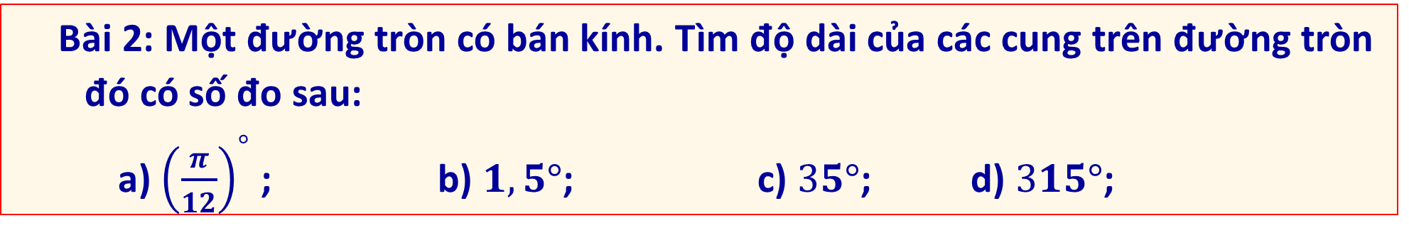
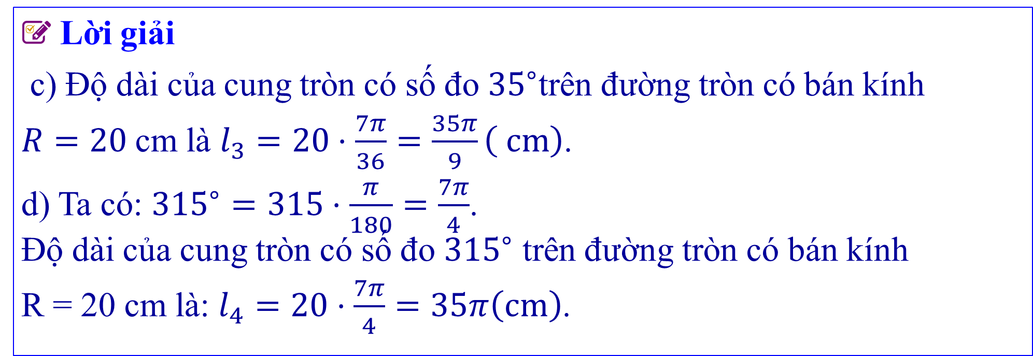

➌. Bài tập rèn luyện SGK
Bài 2: Một đường tròn có bán kính. Tìm độ dài của các cung trên đường tròn đó có số đo sau:
a) ${\left(\frac{π}{12}\right)}^{°}$ ; b) $1,5°$; c) $35°$; d) $315°$;
Lời giải
c) Độ dài của cung tròn có số đo $35^{∘}$trên đường tròn có bán kính
$R=20$cm là $l_{3}=20⋅\frac{7π}{36}=\frac{35π}{9}\left( cm\right)$.
d) Ta có: $315^{∘}=315⋅\frac{π}{180}=\frac{7π}{4}$.
Độ dài của cung tròn có số đo $315^{∘}$ trên đường tròn có bán kính
R = 20 cm là: $l_{4}=20⋅\frac{7π}{4}=35π\left(cm\right)$.

Slide 5
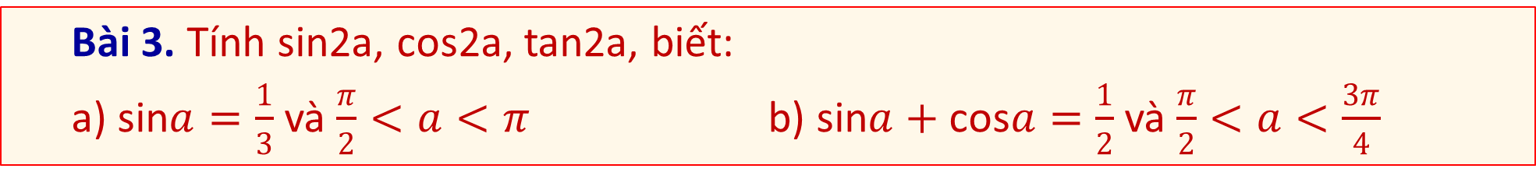
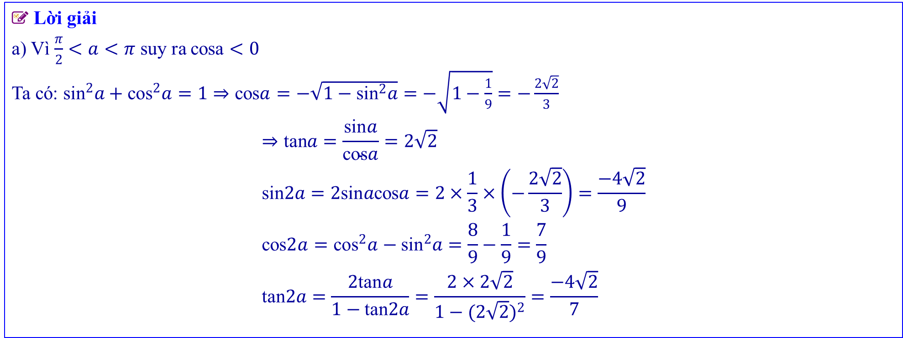
➌. Bài tập rèn luyện SGK
Bài 3. Tính sin2a, cos2a, tan2a, biết:
a) $\text{sin}a=\frac{1}{3}$ và $\frac{π}{2}<a<π$ b) $\text{sin}a+\text{cos}a=\frac{1}{2}$ và $\frac{π}{2}<a<\frac{3π}{4}$
Lời giải
a) Vì $\frac{π}{2}<a<π$ suy ra cosa $<0$
Ta có: $\text{si}{\text{n}}^{2}a+\text{co}{\text{s}}^{2}a=1⇒\text{cos}a=−\sqrt{1−\text{si}{\text{n}}^{2}a}=−\sqrt{1−\frac{1}{9}}=−\frac{2\sqrt{2}}{3}$
$$⇒\text{tan}a=\frac{\text{sin}a}{\text{cos}a}=2\sqrt{2} \\ \text{sin}2a=2\text{sin}a\text{cos}a=2×\frac{1}{3}×\left(−\frac{2\sqrt{2}}{3}\right)=\frac{−4\sqrt{2}}{9} \\ \text{cos}2a=\text{co}{\text{s}}^{2}a−\text{si}{\text{n}}^{2}a=\frac{8}{9}−\frac{1}{9}=\frac{7}{9} \\ \text{tan}2a=\frac{2\text{tan}a}{1−\text{tan}2a}=\frac{2×2\sqrt{2}}{1−(2\sqrt{2})^{2}}=\frac{−4\sqrt{2}}{7}$$

Slide 6
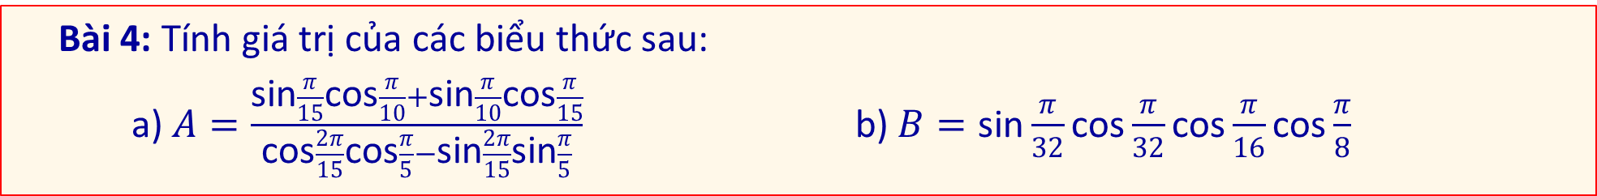
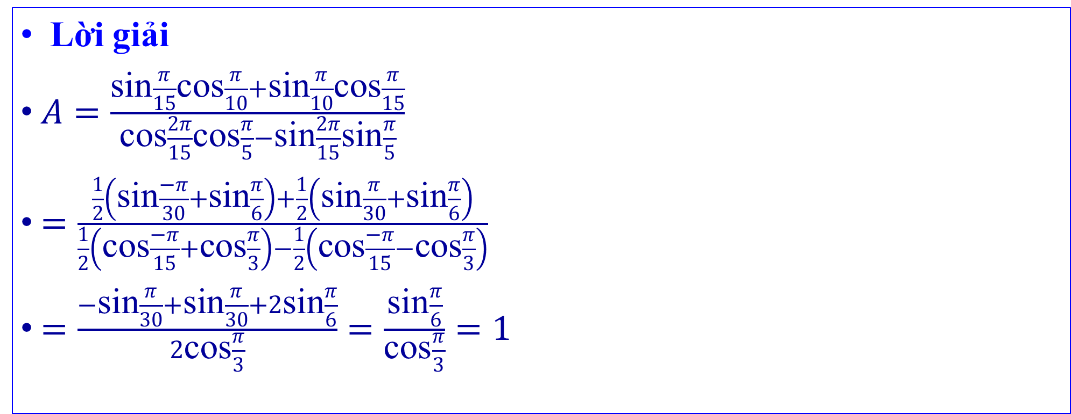
➌. Bài tập rèn luyện SGK
Bài 4: Tính giá trị của các biểu thức sau:
a) $A=\frac{\text{sin}\frac{π}{15}\text{cos}\frac{π}{10}+\text{sin}\frac{π}{10}\text{cos}\frac{π}{15}}{\text{cos}\frac{2π}{15}\text{cos}\frac{π}{5}−\text{sin}\frac{2π}{15}\text{sin}\frac{π}{5}}$ b) $B=\text{sin}\frac{π}{32}\text{cos}\frac{π}{32}\text{cos}\frac{π}{16}\text{cos}\frac{π}{8}$
Lời giải
$A=\frac{\text{sin}\frac{π}{15}\text{cos}\frac{π}{10}+\text{sin}\frac{π}{10}\text{cos}\frac{π}{15}}{\text{cos}\frac{2π}{15}\text{cos}\frac{π}{5}−\text{sin}\frac{2π}{15}\text{sin}\frac{π}{5}}$
$=\frac{\frac{1}{2}\left(\text{sin}\frac{−π}{30}+\text{sin}\frac{π}{6}\right)+\frac{1}{2}\left(\text{sin}\frac{π}{30}+\text{sin}\frac{π}{6}\right)}{\frac{1}{2}\left(\text{cos}\frac{−π}{15}+\text{cos}\frac{π}{3}\right)−\frac{1}{2}\left(\text{cos}\frac{−π}{15}−\text{cos}\frac{π}{3}\right)}$
$=\frac{−\text{sin}\frac{π}{30}+\text{sin}\frac{π}{30}+2\text{sin}\frac{π}{6}}{2\text{cos}\frac{π}{3}}=\frac{\text{sin}\frac{π}{6}}{\text{cos}\frac{π}{3}}=1$

Slide 7

➌. Bài tập rèn luyện SGK
Bài 4: Tính giá trị của các biểu thức sau:
a) $A=\frac{\text{sin}\frac{π}{15}\text{cos}\frac{π}{10}+\text{sin}\frac{π}{10}\text{cos}\frac{π}{15}}{\text{cos}\frac{2π}{15}\text{cos}\frac{π}{5}−\text{sin}\frac{2π}{15}\text{sin}\frac{π}{5}}$ b) $B=\text{sin}\frac{π}{32}\text{cos}\frac{π}{32}\text{cos}\frac{π}{16}\text{cos}\frac{π}{8}$
Lời giải
$B=\text{sin}\frac{π}{32}\text{cos}\frac{π}{32}\text{cos}\frac{π}{16}\text{cos}\frac{π}{8}$
$=\frac{1}{2}\text{sin}\frac{π}{16}\text{cos}\frac{π}{16}\text{cos}\frac{π}{8}$
$=\frac{1}{4}\text{sin}\frac{π}{8}\text{cos}\frac{π}{8}=\frac{1}{8}\text{sin}\frac{π}{4}=\frac{\sqrt{2}}{8}$

Slide 8
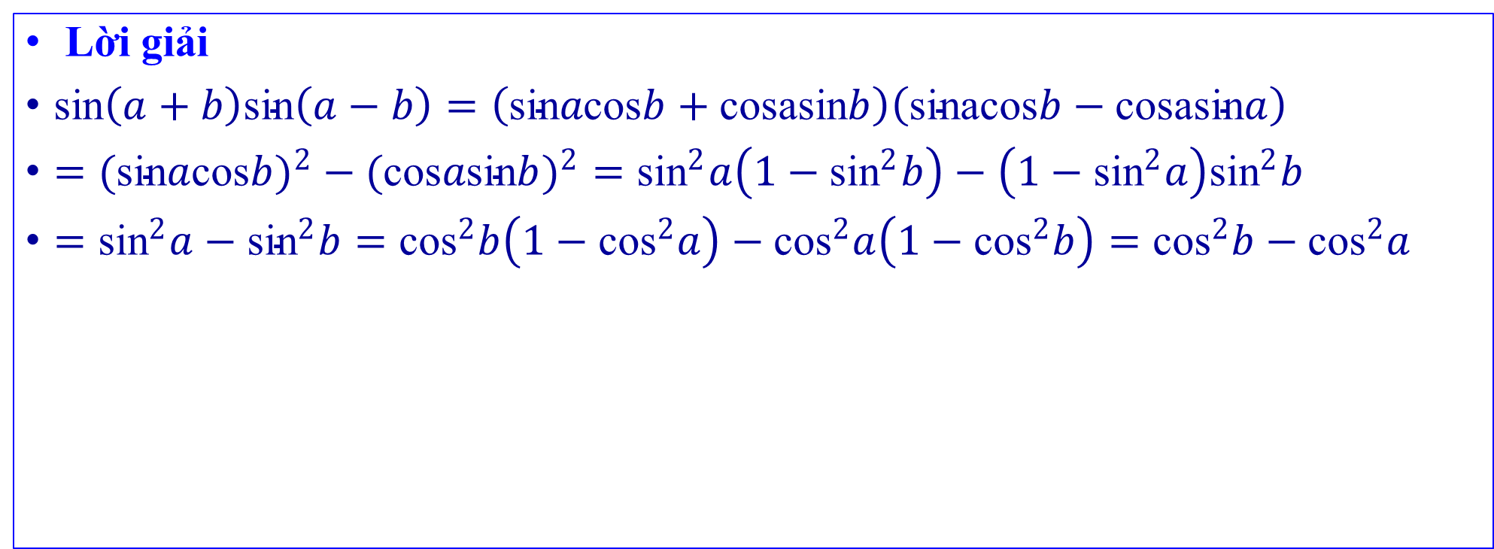
➌. Bài tập rèn luyện SGK
Bài 5: Chứng ming đẳng thức sau:
$$\text{sin}\left(a+b\right)\text{sin}\left(a−b\right)=\text{si}{\text{n}}^{2}a−\text{si}{\text{n}}^{2}b=\text{co}{\text{s}}^{2}b−\text{co}{\text{s}}^{2}a$$
Lời giải
$\text{sin}\left(a+b\right)\text{sin}\left(a−b\right)=\left(\text{sin}a\text{cos}b+\text{cosasin}b\right)\left(\text{sinacos}b−\text{cosasin}a\right)$
$=(\text{sin}a\text{cos}b)^{2}−(\text{cos}a\text{sin}b)^{2}=\text{si}{\text{n}}^{2}a\left(1−\text{si}{\text{n}}^{2}b\right)−\left(1−\text{si}{\text{n}}^{2}a\right)\text{si}{\text{n}}^{2}b$
$=\text{si}{\text{n}}^{2}a−\text{si}{\text{n}}^{2}b=\text{co}{\text{s}}^{2}b\left(1−\text{co}{\text{s}}^{2}a\right)−\text{co}{\text{s}}^{2}a\left(1−\text{co}{\text{s}}^{2}b\right)=\text{co}{\text{s}}^{2}b−\text{co}{\text{s}}^{2}a$

